Slide 1
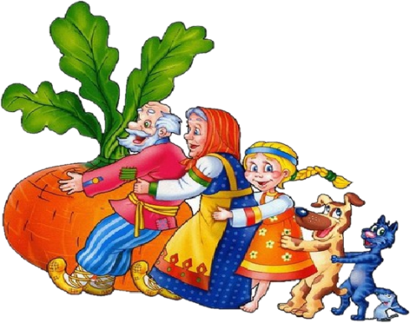
Что значит работать в команде?
Сила команды.
Ко Дню труда
РАЗГОВОРЫ О ВАЖНОМ

Slide 2

«В одиночку не одолеешь и кочку, артельно — и через гору впору»

Slide 3
Берись дружно — не будет грузно.
По капле море, по былинке стог, по зернышку ворох.
Ручьи сольются — реки, люди соединятся — сила.
В коллективе большая сила.
В одиночку — слабы, вместе — сильны.
Веника не сломишь, а по пруточку весь переломаешь.
Возьмется народ — озеро перельет.
Один в поле не воин.
Одна пчела не много меду натаскает.
Что одному трудно, то сообща легко.

Slide 4
Ике кеше бер булһа, илле кеше йөҙ булыр — Если двое — одно, то и пятьдесят человек станут сотней
Берҙәмлек булған ерҙә, тереклек була — Где есть единство, там есть жизнь
Күмәкләп эшләгән эш тарҡалмаҫ — Работа, сделанная всем миром, не развалится
Бер ҡул менән төйөн сисеп булмай — Одной рукой узла не завяжешь

Slide 5
Что такое команда?
Команда ― это группа лиц, объединённая общими мотивами, интересами, идеалами, действующая сообща. Участники команды объединены поддержкой друг друга и несут коллективную ответственность за результат деятельности всей команды

Slide 6
Сила команды — это синергия объединённых усилий, знаний и опыта каждого участника, где результат превосходит сумму индивидуальных достижений.
Когда совместные усилия дают более значимый результат, чем если бы каждый действовал по отдельности.

Slide 7

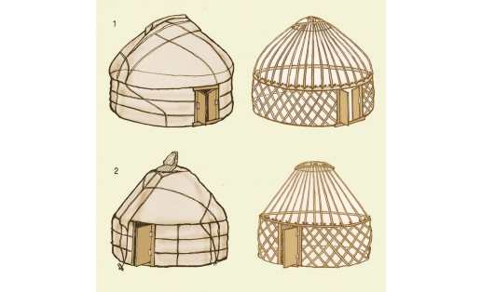
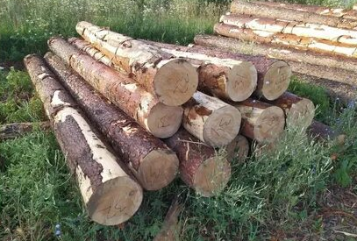
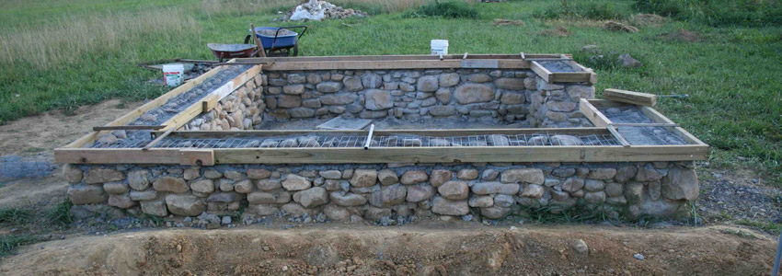
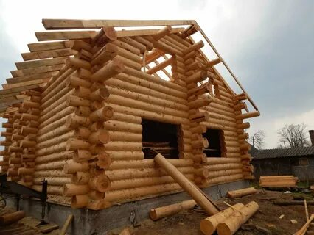
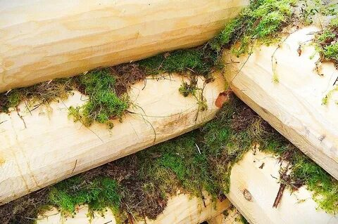
Бура бурау өмәһе
Нигеҙ һалыу өмәһе
Өй күтәреү йолаһы
Мүк тығыу йолаһы

Slide 8
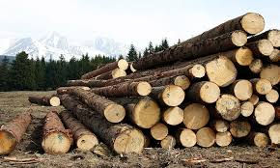
Бура бурау өмәһе подготовка материала
Брёвна

Slide 9
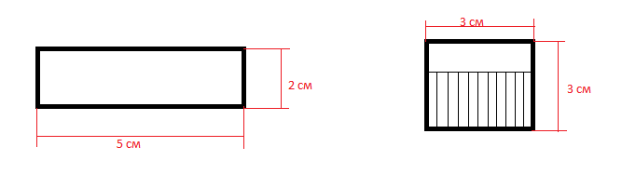

Бура бурау өмәһе подготовка материала
Брёвна
Мох

Slide 10
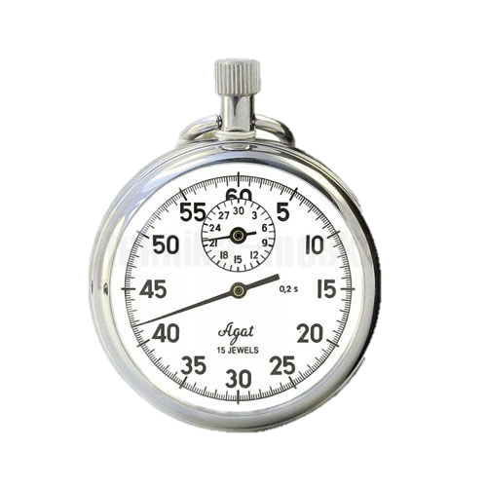
Бура бурау өмәһе
подготовка материала

Slide 11
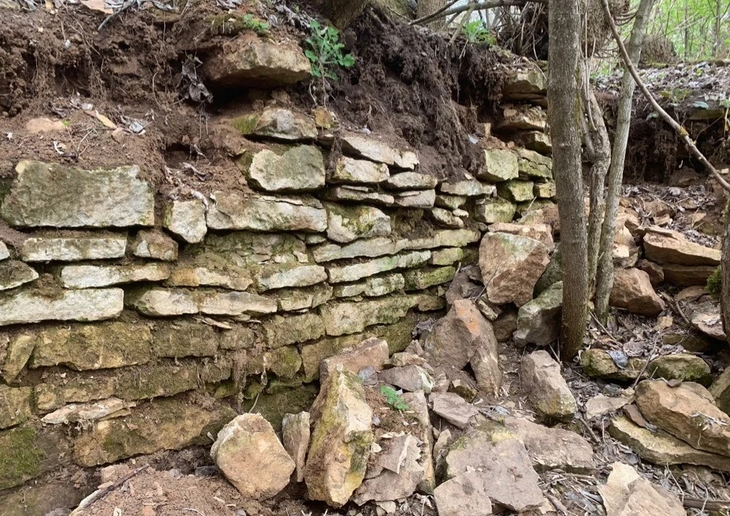
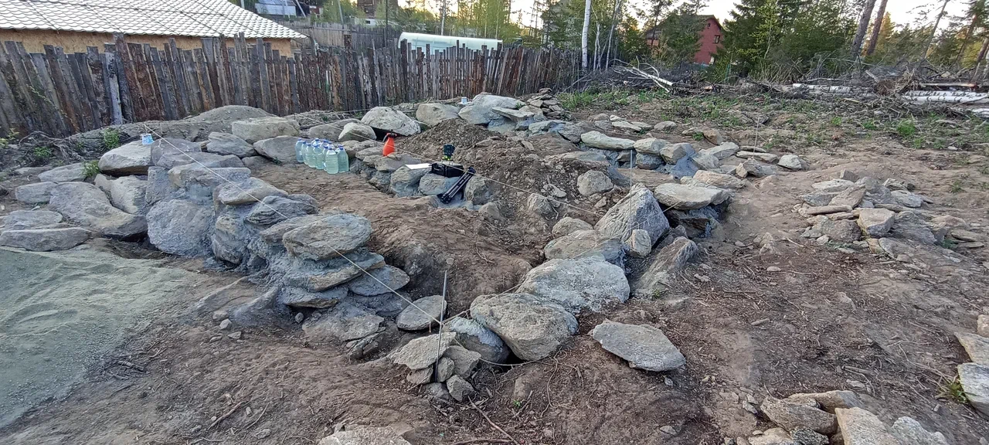
Нигеҙ һалыу өмәһе закладка фундамента

Slide 12
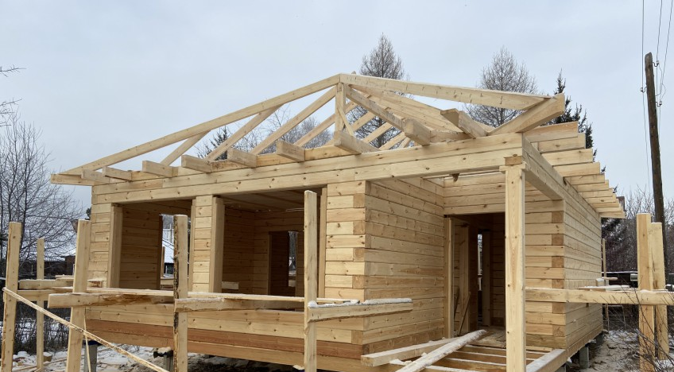
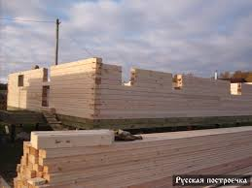
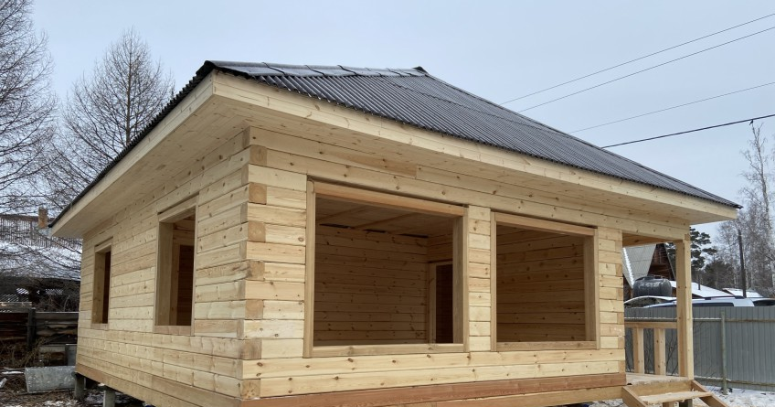
Өй күтәреү йолаһы возведение коробки дома
Стены
Крыша

Slide 13
Өй күтәреү йолаһы
возведение коробки дома

Slide 14
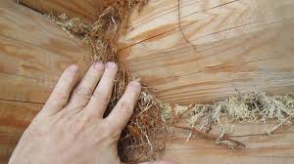
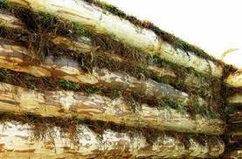
Мүк тығыу йолаһы утепление мхом

Slide 15
Работа в команде подразумевает:
Взаимопомощь и поддержку
Обмен опытом и знаниями
Объединение разных навыков для достижения общей цели
Распределение ответственности и задач
Создание атмосферы доверия и уважения

Slide 16
Преимущества командной работы:
Быстрее решаются сложные задачи
Меньше ошибок, благодаря взаимной проверке
Эффективнее используются ресурсы
Развиваются профессиональные навыки
Повышается мотивация

Slide 17
Командный дух формируется через:
Чёткое понимание общих целей
Открытое общение и обратную связь
Совместное празднование успехов
Готовность к компромиссам
Взаимное уважение мнений

Slide 18
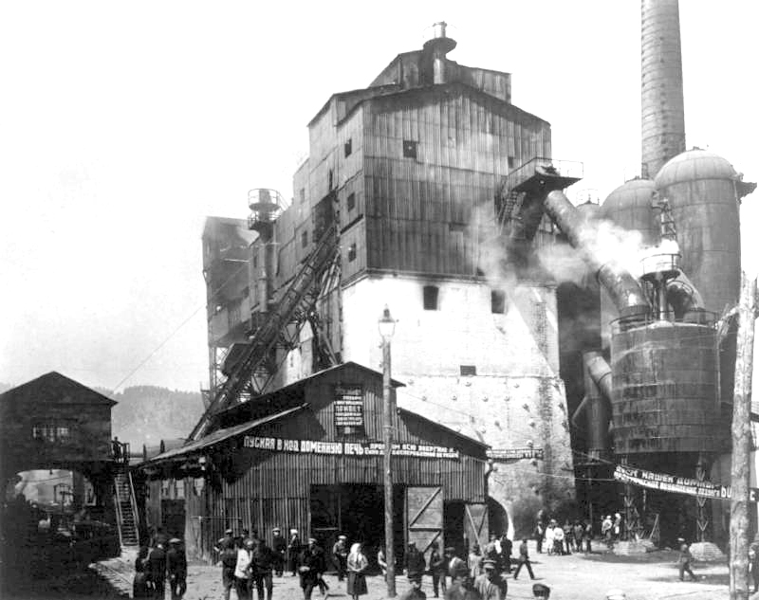
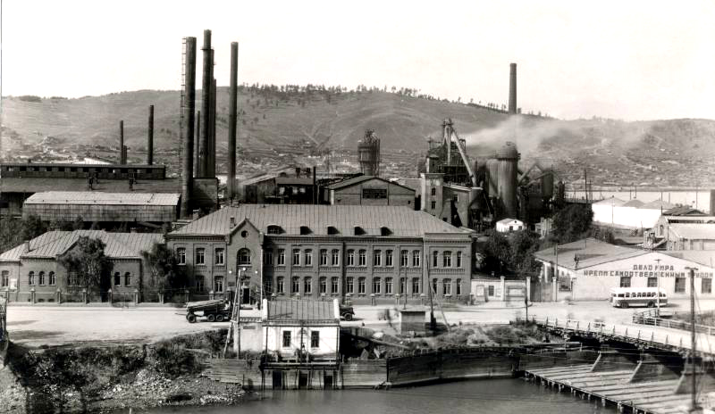
Белорецкий металлургический комбинат

Slide 19
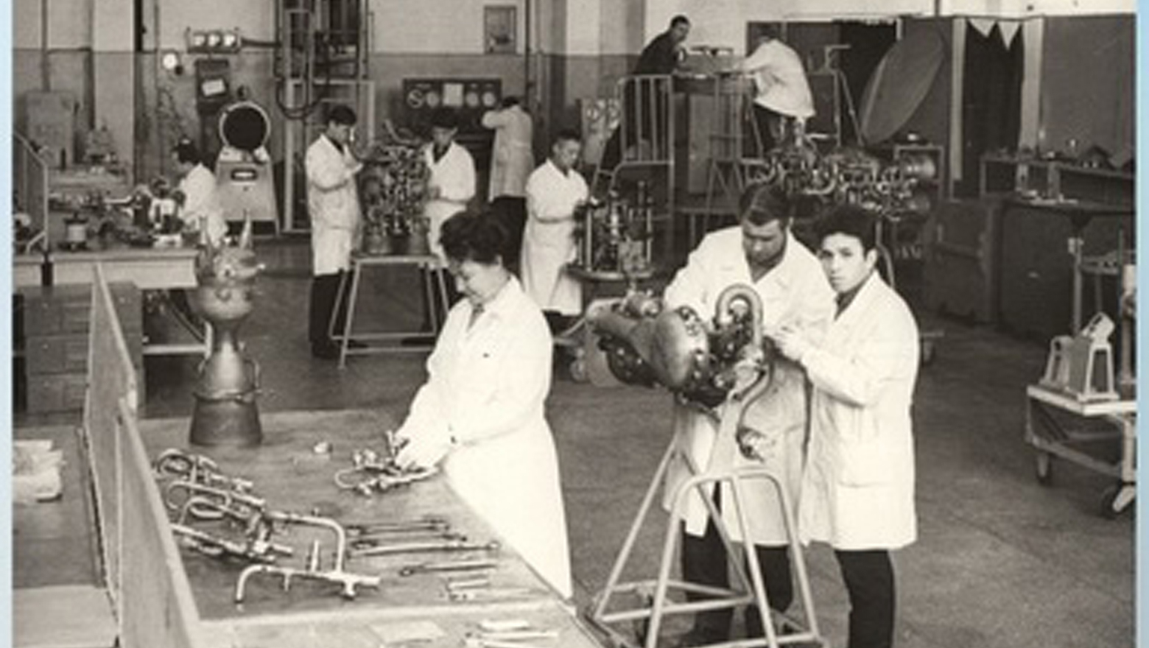
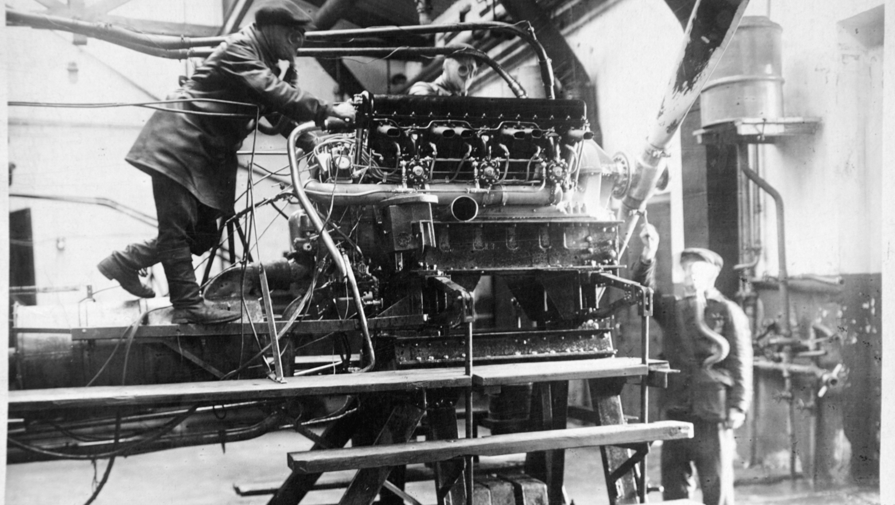
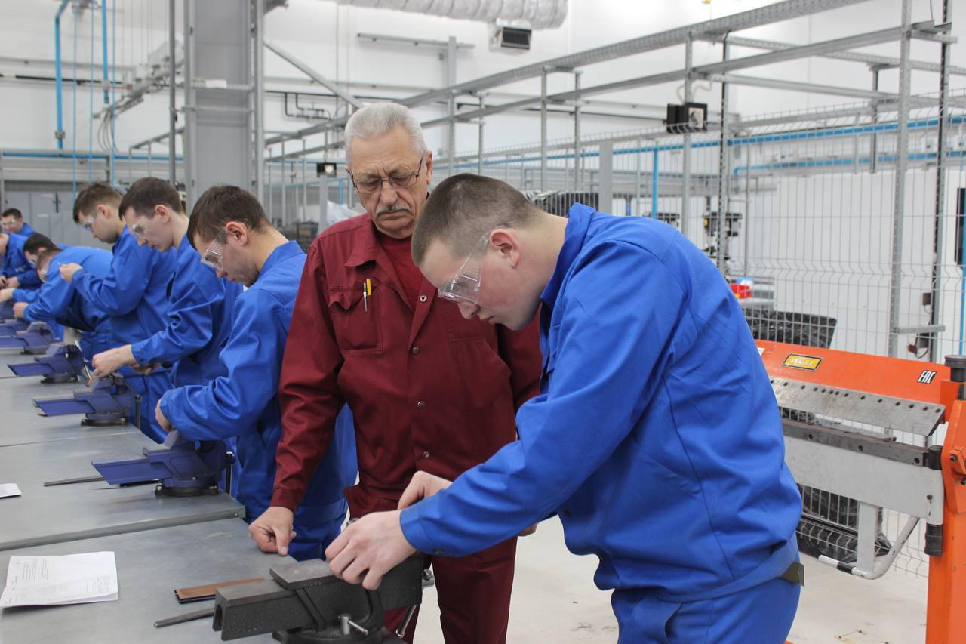
ПАО «ОДК-УМПО»
(Уфимское моторостроительное производственное объединение)

Slide 20
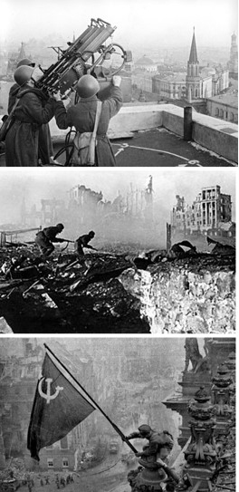
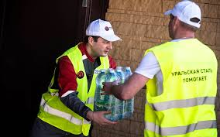
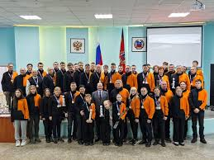
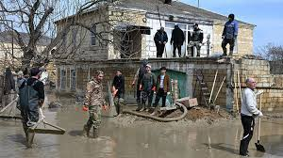
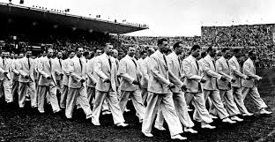
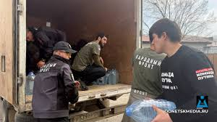
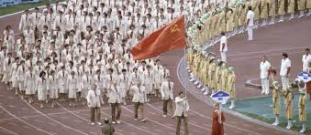
При каких условиях вся страна становится командой?

Slide 21
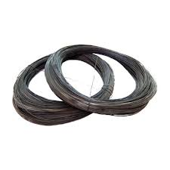
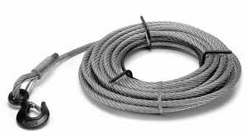
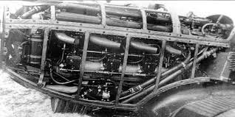
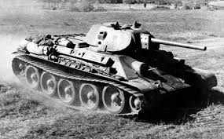
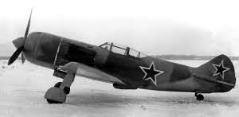
Белорецкий металлургический комбинат
ПАО «ОДК-УМПО»
(Уфимское моторостроительное производственное объединение)
Стальные
канаты
Двигатель М-105
Проволока

Slide 22
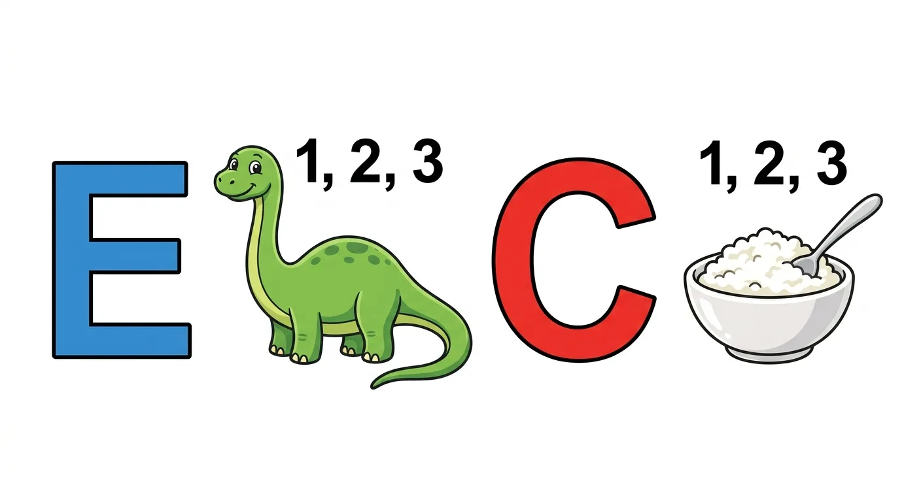

Slide 23

ЕДИНСТВО

Slide 24
Как вы считаете, ребята, можем мы наш класс назвать командой, или нам есть еще, над чем работать?

Slide 25
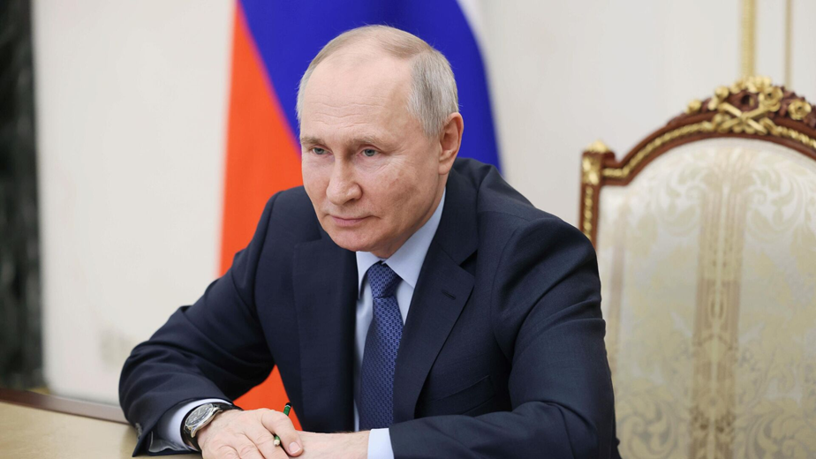
«Умение работать в команде и любовь к своему делу являются залогом успеха и достижения нужного результата», -
сказал Президент Российской Федерации
Владимир Владимирович Путин

Slide 26
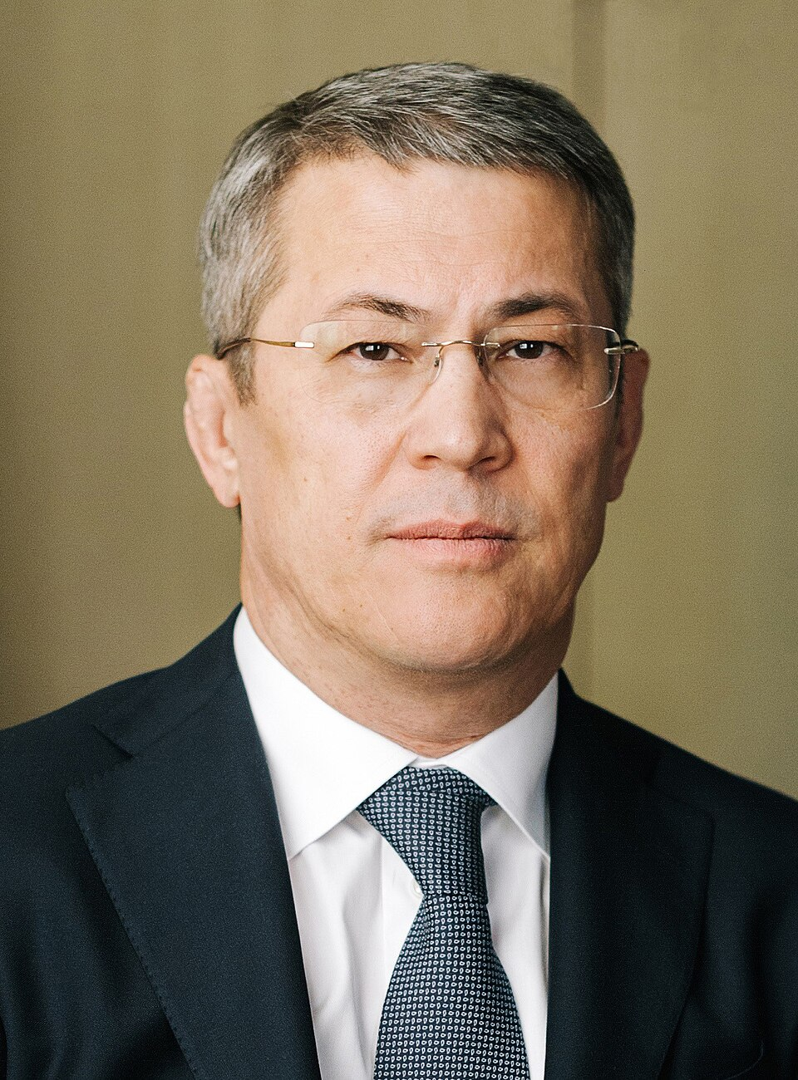
«Мы своих не бросаем», — сказал Глава Республики Башкортостан
Радий Фаритович Хабиров

